Slide 1
제1장
파이썬 소개

Slide 2
1. 컴퓨터 프로그램의 특징
1) 우리는 일상생활에서 컴퓨터를 많이 사용한다.
2) 컴퓨터의 최대 장점: 반복적인 작업을 잘한다.
3) 컴퓨터의 핵심: 범용성
(예)스마트폰: 우리는 스마트폰에 다양한 기능을 하는 앱(프로그램)을 설치하여 여러가지 작업을 할
수 있다.
4) 컴퓨터에 일을 시키려면 인간이 컴퓨터에게 자세한 명령어(instruction)들을 주어야 한다.
5) 프로그램 (program) : 컴퓨터가 수행할 명령어를 적어 놓은 문서
6) 프로그램은 컴퓨터에만 설치되는 것이 아니다.
7) 임베디드 프로그램(embedded program): 전자기기에 내장되는 프로그램
8) 컴퓨터는 사람의 언어를 이해할 수 없다!
9) 기계어 (machine language) : 컴퓨터가 알아듣는 유일한 언어
10) 기계어는 0과 1로 구성된다.
11) 초기의 컴퓨터에서는 기계어를 사용하여 프로그램을 했었다.

Slide 3
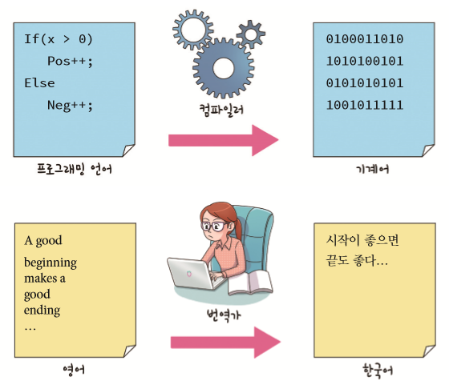
1. 컴퓨터 프로그램의 특징
12) 인간의 언어에 근접한 프로그래밍 언어가 개발된다.
- 인간이 프로그래밍 언어를 배워서 프로그램을 작성하면 컴파일러(compiler)라고 하는 통역을 담당하는
소프트웨어가 프로그램을 기계어로 번역한다.

Slide 4
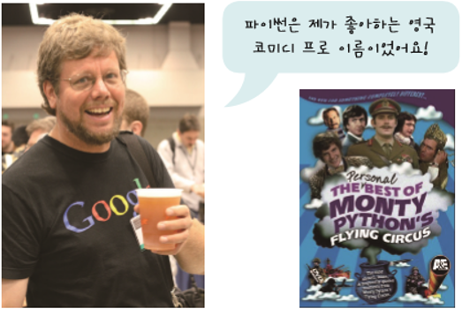
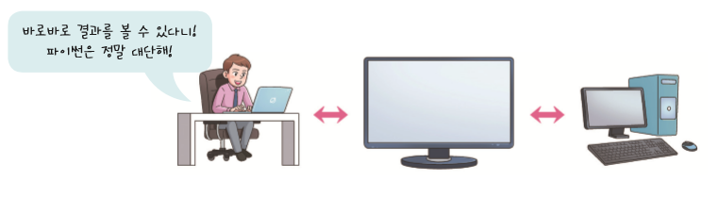
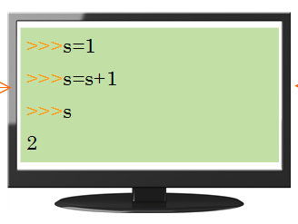
2. 파이썬이란?
1) 1991년에 귀도 반 로섬(Guido van Rossum)이 개발한 대화형 프로그래밍 언어이다.
2) 생산성이 뛰어나다.
3) 초보자한테 좋은 언어 – 인터프리터 언어(해석기)
4) 파이썬은 실행 전에 컴파일 할 필요가 없다.(타 언어들은 실행하기 전에 컴퓨터가 이해할 수 있는 기계어
로 컴파일 하는 과정이 필요하다.)

Slide 5
2. 파이썬이란?
5) 파이썬은 문법이 쉬워서 코드를 보면 직관적으로 알 수 있는 부분이 많다.
6) 파이썬은 다양한 플랫폼에서 사용한다.
7) 라이브러리가 풍부하다.
8) 애니메이션이나 그래픽을 쉽게 사용할 수 있다.
if "사과" in ["딸기", "바나나", "포도", "사과"]:
print("사과가 있습니다")

Slide 6
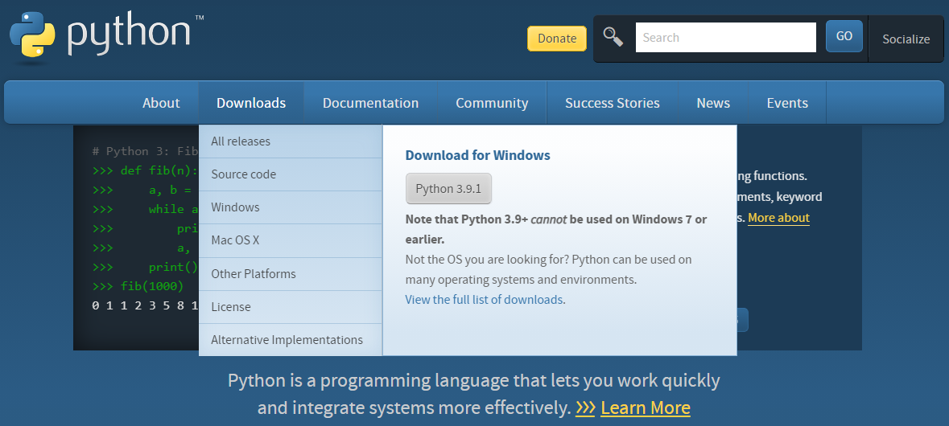
3. 파이썬 설치하기
1) 파이썬을 설치하려면 http://www.python.org/에 접속하여 Download 메뉴에서 "Python 3.8.7"을
선택한다.
- 2021.01월 기준으로 최신 버전이 3.9.1이지만, 좀 안정화 되어진 3.8.7버전을 다운로드하여 설치한다.

Slide 7
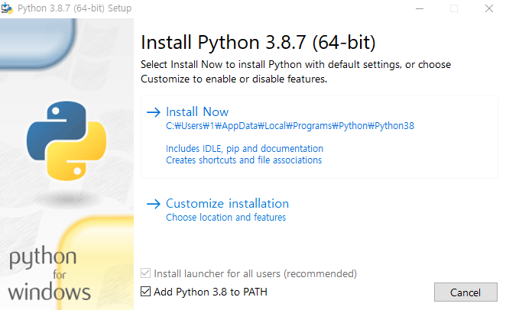
3. 파이썬 설치하기
2) 반드시 아래 내용을 체크하도록 하자.

Slide 8
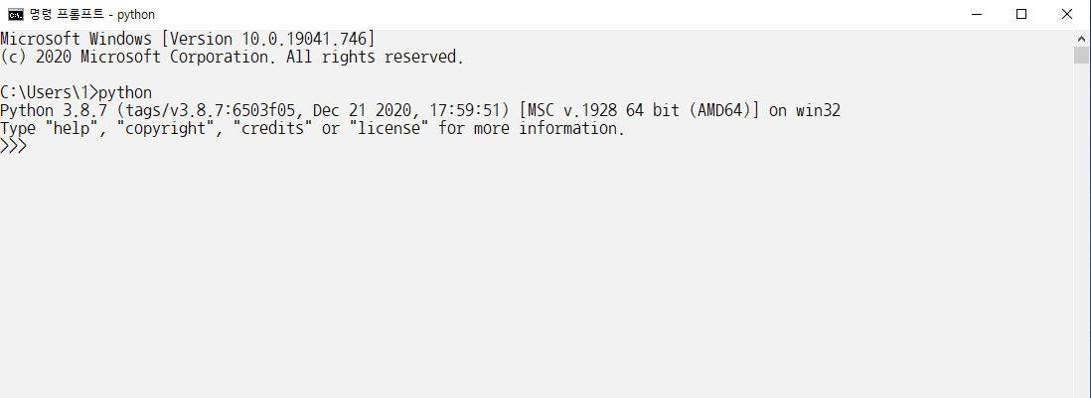
3. 파이썬 설치하기
3) DOS 명령 프롬프트에서 "python"이라고 입력하거나 윈도우의 시작 메뉴에서 "IDLE" 프로그램을
찾아서 실행한다.
- 위의 창은 cmd에서 실행한 화면이다.

Slide 9
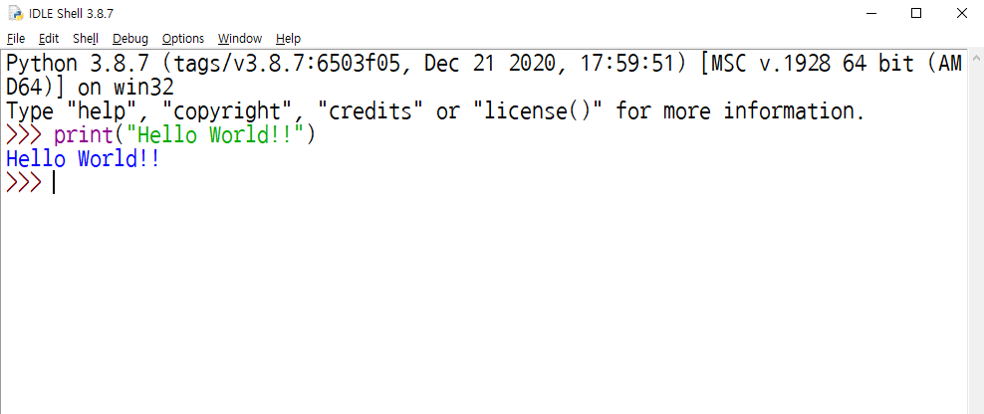
3. 파이썬 설치하기
4) 파이썬 쉘에서는 >>> 뒤에 우리가 명령어를 입력하고 엔터키를 누르면 명령어가 실행되고 실행 결과가
화면에 출력된다.
- 위의 창은 IDLE(Integrated Development Environment)에서 실행한 화면이다.

Slide 10
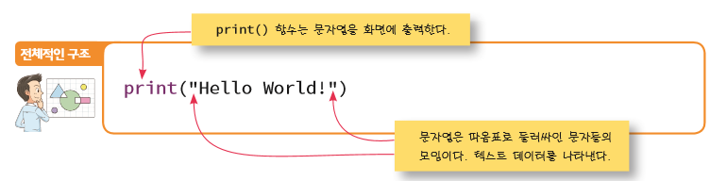
4. 첫 번째 프로그램 분석하기
1) 파이썬 프로그램은 여러 줄의 명령어로 이루어진다. 한 줄의 명령어를 문장(statement) 이라고 부른다.
2) 문장들은 파이썬 인터프리터에 의하여 순차적으로 실행된다.

Slide 11
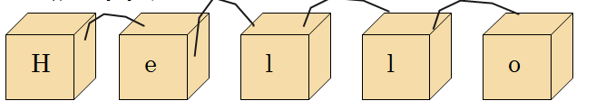
5. 문자열, print()함수
1) 문자열(string) : 큰따옴표("...")나 작은따옴표('...') 안에 들어 있는 텍스트 데이터들을 의미한다.
2) 반드시 따옴표가 있어야 한다.
3) print()함수 : 여러 개의 값들을 화면에 차례대로 출력할 수 있다.
>>> print(Hello World!)
SyntaxError: invalid syntax
>>> print("결과값은", 2*7, "입니다.")
결과값은 14 입니다.

Slide 12
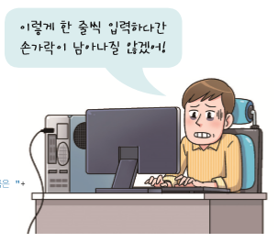
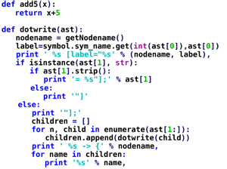
6. 스크립트 모드
1) 코드가 복잡해지면 인터프리트 모드는 번거롭다.
- 명령어를 한 줄씩 입력하여 실행하는 것은 초보 프로그래머한테 아주 편리한 기능이다.(이것이 인터프
리트 모드라고 한다.)한 줄의 명령어를 입력하여 실행하고 결과를 즉시 알 수 있으며 현재 상태를 언제
든 파악 가능하다.
하지만 코드가 복잡해지면 인터프리트 모드는 아주 번거롭다.

Slide 13
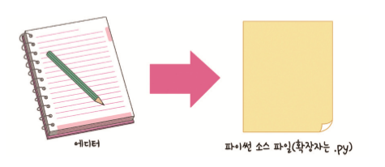
7. 소스 파일 작성하기
1) 텍스트 에디터를 이용하여 명령어들을 파일에 저장한 후에 파일을 읽어서 명령어들을 하나씩 실행하
는 방법이 있다. 명령어들이 저장된 파일을 소스 파일(source file)이라고 한다.

Slide 14
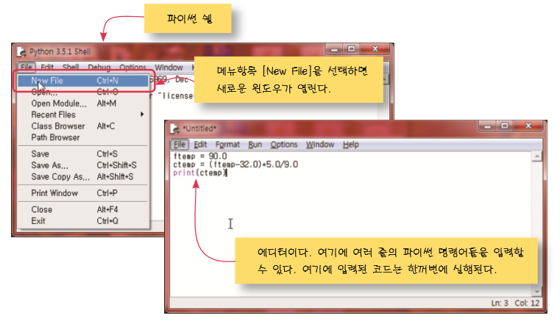
8. IDLE을 이용한 소스파일 작성
1) 파이썬 쉘의 메뉴 중에서 [File] -> [New File]을 선택한다.

Slide 15
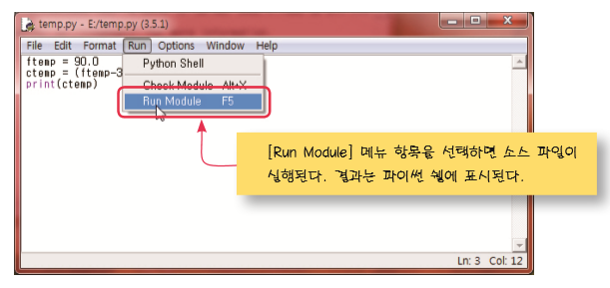
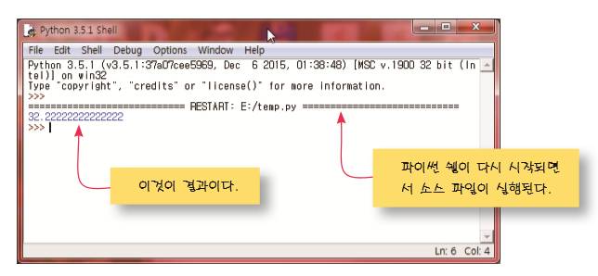
9. IDLE을 이용한 소스파일 실행
1) 파이썬 쉘의 메뉴 중에서 메뉴 [Run]->[Run Module]을 선택한다.
- 실행 결과

Slide 16
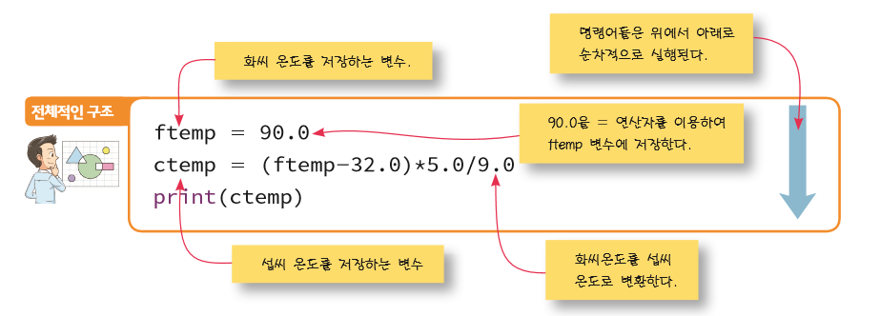
10. 프로그램의 간단한 분석
앞의 프로그램을 간단히 분석해본다.

Slide 17
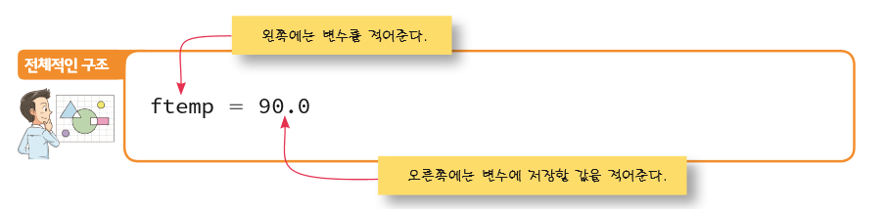
11. 변수
1) 변수는 컴퓨터의 메모리 안에 만들어지는 공간으로 우리는 여기에 숫자나 문자를 저장할 수 있다.
2) 변수에 값을 저장할 때

Slide 18
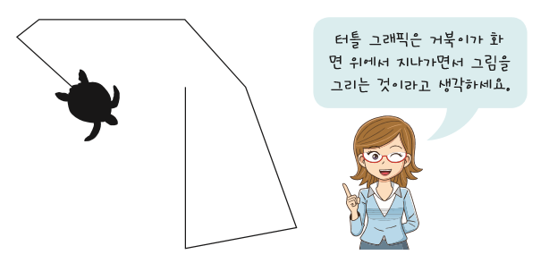
12. 터틀 그래픽
1) 카테시안 공간에서 커서(터틀)를 이용하여서 그림을 그리는 기능을 말한다.

Slide 19
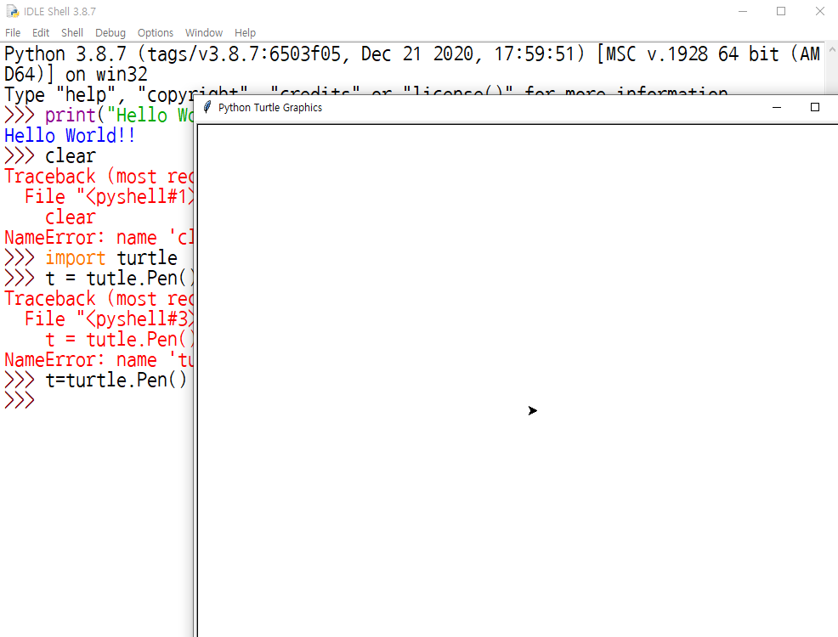
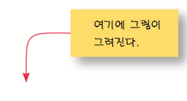
13. 터틀 그래픽 윈도우
1) 터틀 그래픽 윈도우는 아래와 같이 실행하여 그림을 그린다.

Slide 20
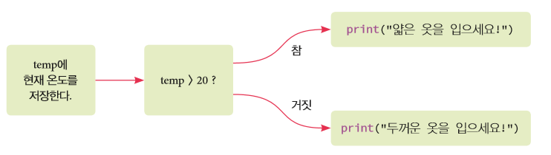
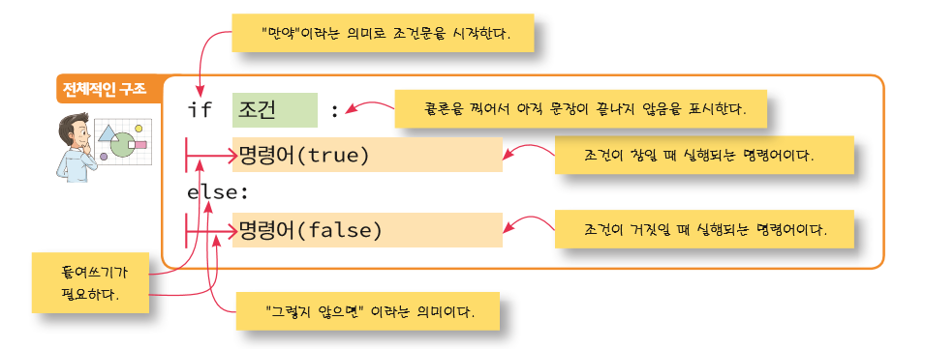
14. 조건문과 반복문의 간단한 소개
1) 예를 들면 날씨에 따라서 옷을 선택해주는 프로그램
2) 조건문의 구조

Slide 21
14. 조건문과 반복문의 간단한 소개
3) 조건문 예제 코드
temp = 10
if temp > 20 :
print("얇은 옷을 입으세요!")
else:
print("두꺼운 옷을 입으세요!")

Slide 22
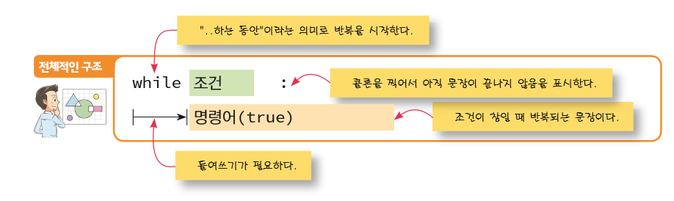
14. 조건문과 반복문의 간단한 소개
1) 반복문 소개
2) 반복문 코드
sign = "stop"
while sign == "stop":
sign = input("현재 신호를 입력하시오: ")
print("OK! 진행합니다.")
현재 신호를 입력하시오: stop
현재 신호를 입력하시오: stop
현재 신호를 입력하시오: stop
현재 신호를 입력하시오: stop
현재 신호를 입력하시오: stop
현재 신호를 입력하시오: go
OK! 진행합니다.

Slide 23
15. 핵심 정리
1) 프로그램은 명령어들로 이루어진 텍스트 파일 형태로 작성된다. 이것을 소스파일 이라고 한다.
2) 파이썬 인터프리터는 소스 파일을 해석하여서 컴퓨터가 이해할 수 있는 기계어 파일로 변환하여
생성한다.
3) 문장들은 기본적으로 순차적으로 실행되지만 조건에 따라서 서로 다른 경로로 실행되거나 반복될 수
있다.

Slide 24
감사합니다.

